Slide 1
ВИРОБНИЧО-ПЕРЕКЛАДАЦЬКА ПРАКТИКА
Виконав: студент ФПА-19-1
Мельник А.П.
Керівник практики:
к. філол. н., доц.
Тарасова О.В

Slide 2
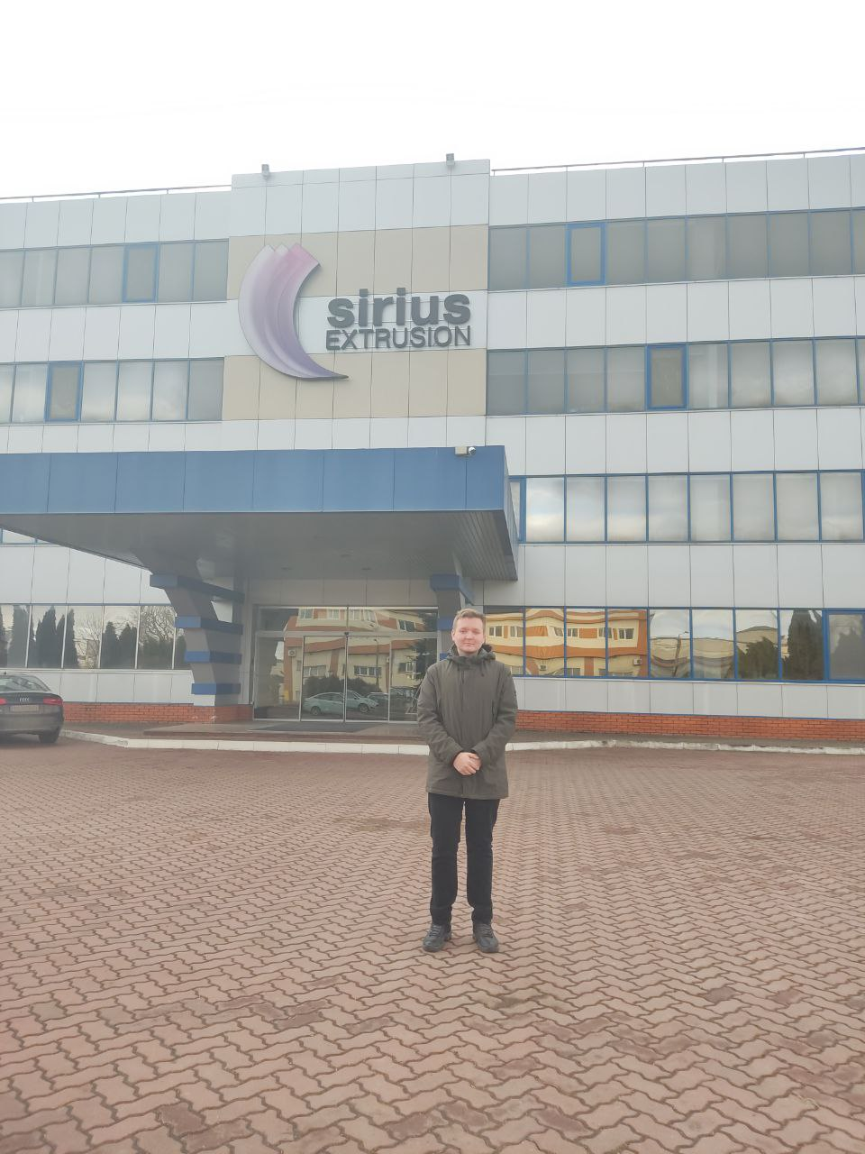
Місце проходження практики:
ТОВ "Сіріус Екстружен"

Slide 3
З англійської мови на українську: Науково-технічні тексти: Інструкція з експлуатації екструдера та стандарт BRC відповідно до якого діє ТОВ. 1. Product and process control 2. Інструкція з експлуатації екструдера INTAREMA® TVEplus®.
Матеріали для перекладу:
З української на англійську:
Вимоги щодо управління персоналом на підприємстві. А саме:
1. Оцінювання та атестація персоналу.
2. Управління процесом розвитку і рухом персоналу.

Slide 4
Лексичні труднощі під час перекладу
До технічного перекладу відносять усі науково-технічні тексти, документи, інструкції, доповіді, довідники та словники.
Тексти такого плану містять безліч специфічної термінології, що становить головні труднощі технічного перекладу.
Найбільш поширені технічні тексти в таких сферах:
Машинобудування
(mechanical engineering)
Оборона
(the field of defence)
Фізика та Математика
(mathematics and physics)
Літакобудування
(aircraft construction)
Нафтова галузь
(oil industry)
Кораблебудування тощо
(shipbuilding industry)

Slide 5
Розшифрування та переклад абревіатур CCP, Critical control point - ККТ, Критична контрольна точка HARA, hazard analysis and risk assessment - аналіз небезпек та оцінки ризиків DD, double-disc system - дводискова система LDPE, low-density polyethylene - поліетилен низької густини HDPE, high-density polyethylene - поліетилен високої густини MFI, the melt flow index - індекс потоку розплаку PC, polycarbonate - полікарбонат

Slide 6
Переклад спеціальних технічних термінів та словосполучень:
Embossing - метод тиснення, гравіровка, чеканка
Debossing - метод тиснення, вдавлення
Inkjet - принцип друкування, коли придуманий дизайн наноситься на лист шляхом розпилення рідких барвників або чорнил
"wet" proofing - фізичний підпис
Recycled materials - вторсировина
Site - дільниця
Cullet - склобій
A "first-off" - перша партія
Cutting dies - штанцювальні ножі
Beverage - напій
Contamination - забруднення

Slide 7
Оцінювання – appraisal
Оцінка навичок – skill assessment
Стажування – traineeship
Використання персоналу – staff management
Уточнення – clarifying
Бальна оцінки чинників – “score estimate” of the factors
Атестаційна комісія - Certification Commission
Кадрова служба – human resources staff
Відзив-характеристика (свідчення) – testimonial
Управлінські – managerial

Slide 8
Граматичні труднощі під час перекладу
It is good practice to allocate new job codes to packs where artwork has been adjusted to avoid misprinting or the use of incorrect or out-of-date printing media.
Щоб уникнути неправильного друку або використання некоректних або застарілих матеріалів, рекомендується вказувати нові коди завдань – коди-ідентифікатори продукту на упаковці, де ілюстрація була змінена.
Перестановка. Додавання. Описовий переклад.
A bill of materials is simply a list of those items that will be used to manufacture or convert a packaging material. It will typically list all raw materials, adhesives, inks, varnishes or other materials that comprise the final piece of packaging.
Список матеріалів - це список тих, чи інших предметів який зазвичай включає всю сировину, клей, фарбу, лак або інші матеріали, необхідні для виготовлення або перетворення пакувального матеріалу на його остаточну форму.
Інтеграція. Вилучення. Заміна числа іменника. Перестановка.

Slide 9
An uneven application of lacquer could result in degradation of the interior wall of the can, leading to an unacceptable change in the organoleptic characteristics of the beverage and the can’s subsequent failure in the supply chain.
Нерівномірне нанесення захисного покриття може призвести до погіршення внутрішньої стінки банки, що спричинить невідповідність стандартам якості та зняття банки з виробництва.
Граматичні трансформації:
Внутрішнє членування, Вилучення
Лексичні трансформації
Модуляція

Slide 10
The above list is not comprehensive but each packaging material manufacturer should establish with the customer, and any other relevant packaging material manufacturers, what the critical information is for a specific product or product type, how to obtain it, and how to communicate it effectively to the development team.
Наведений вище перелік можна ще доповнювати.
Кожен виробник пакувальних матеріалів повинен визначити разом із клієнтом та відповідними виробниками пакувальних матеріалів, яка інформація є критично важливою для конкретного продукту або типу продукту.
Крім того, виробник повинен визначити, яким способом цю інформацію отримати та як ефективно донести її до команти розробників.
Граматичні трансформації:
Зовнішнє членування.
Лексичні трансформації
Антонімічний переклад.

Slide 11
Відгук і оцінка від підриємства.

Slide 12
Дякую за увагу!

